Slide 1
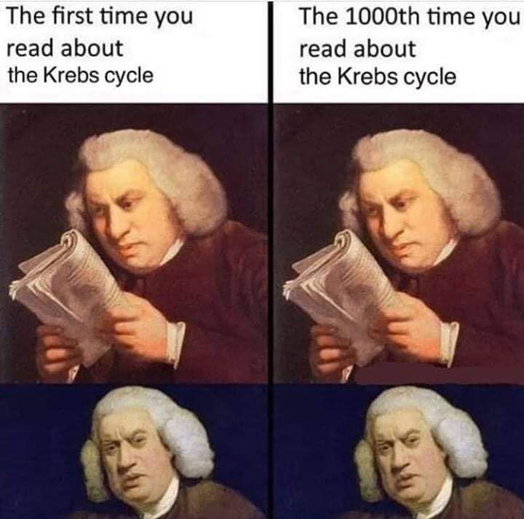
Prednáška verzus výučba v malých skupinách
In every phenomenon the beginning remains
always the most notable moment.
In my end is my beginning.
Thomas Carlyle, Mary Queen of Scots
Dušan Meško
JLF UK Martin
130224
Poznámka – preplnenosť slajdov a farebná pestrosť sú zámerné

Slide 2
Koľko je chýb na slajde?
Nálezy z prospektívnych vedeckých štúdií týkajúcich sa diabetu, fyzickej aktivity a kondície presvedčivo demonštrovali skutočnosť, že fyzická aktivita ako súčasť životného štýlu, je spojená s redukciou rizika srdcovocievnych ochorení a úmrtí na ne a celkovej úmrtnosti pacientov s 2. typom diabetu. Pravidelné športovanie a aktívny životný štýl majú dokázané protektívne a preventívne účinky pred vznikom alebo zhoršovaním mnohých tzv. spoločenských ochorení. Správny manažment liečby glukózovej intolerancie, alebo rozvinutého diabetu môže pomôcť pacientom začať, pokračovať v cvičení, prípadne súťažiť bezpečne majúc kontrolu pred rozvojom dlhodobých komplikácií diabetu.
Stručná charakteristika diabetes mellitus 1. a 2. typu aj vo vzťahu k športovému tréningu
Všeobecne športovanie zvyšuje účinok endogénneho i exogénneho inzulínu, zvyšuje citlivosť tkanív na inzulín (znížením inzulínovej rezistencie), zlepšuje glukózovú toleranciu a podporuje znižovanie hmotnosti tela a zvyšovanie podielu svalstva ako aktívnej telesnej hmoty.
Diabetes mellitus 1. typu
Cvičenie pacientov zvyšuje flexibilitu, svalovú silu, pocit zdravia. Prítomné sú prevažne všeobecne priaznivé účinky športovania na jednotlivé orgány a systémy. Potrebné je monitorovať podávanie inzulínu a príjem potravy (najmä sacharidov) na manažovanie športového tréningu. Ohrozenie hypoglykémiou, alebo hyperglykémiou s ketoacidózou je počas fyzickej aktivity častejšie.
Diabetes mellitus 2. typu
Cvičenie je všeobecne a špecificky účinnejšie v porovnaní s 1. typom diabetu. Podporuje redukciu hmotnosti tela, zvyšuje senzitivitu tkanív na inzulín. Potrebné je sledovanie pravidelnosti liekovej liečby (perorálne antidiabetiká) a príjmu potravy na prevenciu hypoglykémie.
Vyšetrenie diabetika pred zaradením do tréningového programu
Efektívna starostlivosť o aktívnych pacientov s diabetom začína ich cieleným a podrobným lekárskym vyšetrením pred zaradením do športovania. Liečebný efekt môže priniesť len individuálne zostavená a predpísaná športová aktivita. Ak je diabetes metabolicky kompenzovaný, v detskom, dospievajúcom a skorom dospelom veku nie sú špeciálne kontraindikácie pre športovanie.

Slide 3
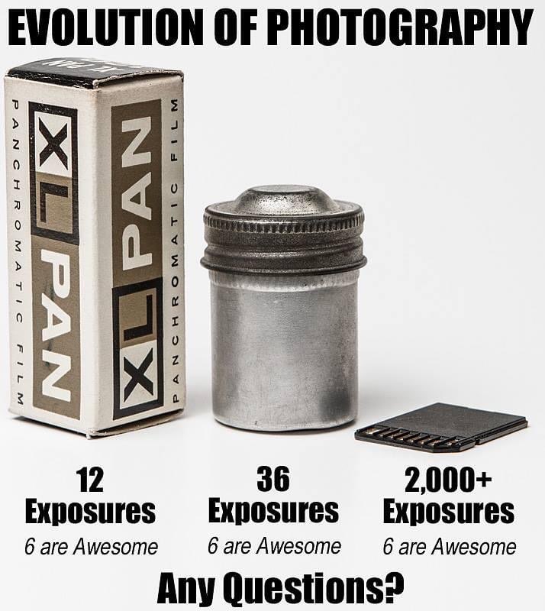
Každý učiteľ má svoj „unikátny“ štýl prednášania,
každý študent má svoj „unikátny“ štýl vnímania a učenia sa
študenti môžu preferovať
** verbálne informácie
** textové informácie
** vizuálne informácie
** online kurzy
** mnemonics
** mind-mapping
** demonštrácie
** zvukové informácie
** ich kombinácie
**...
no PowerPoint presentation should be more than ten slides, longer than 20 minutes (???)

Slide 4
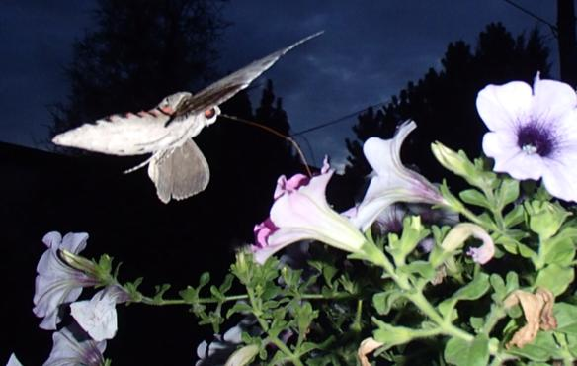

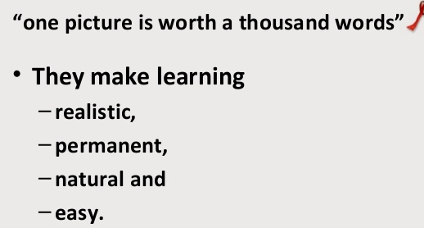

Slide 5
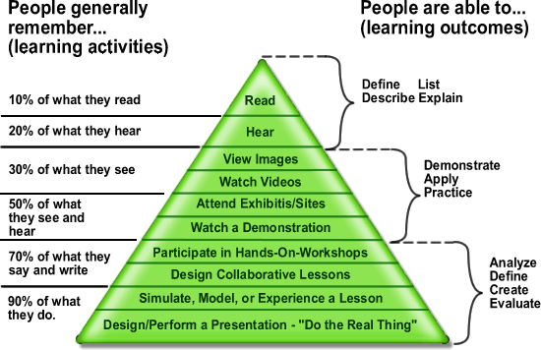
Zdroj https://commons.wikimedia.org/w/index.php?curid=37711912

Slide 6
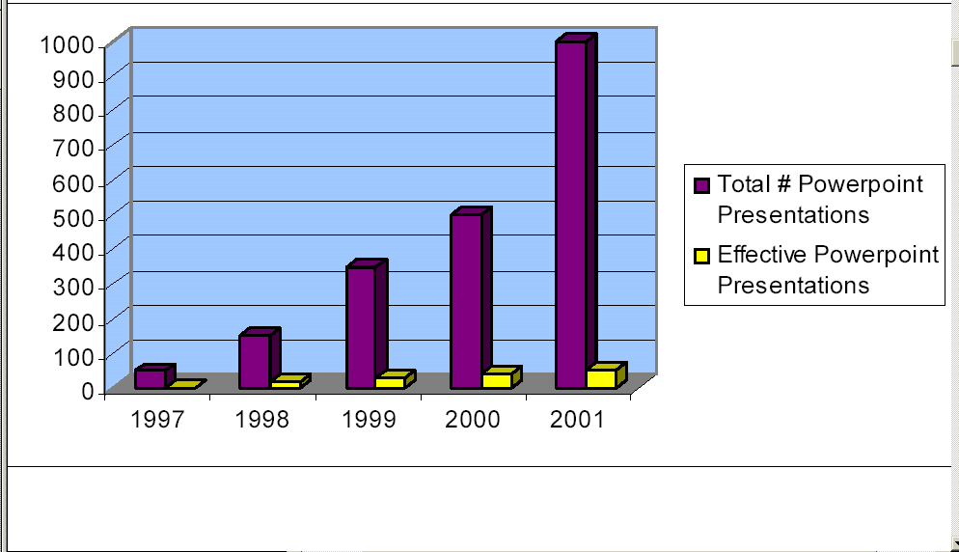
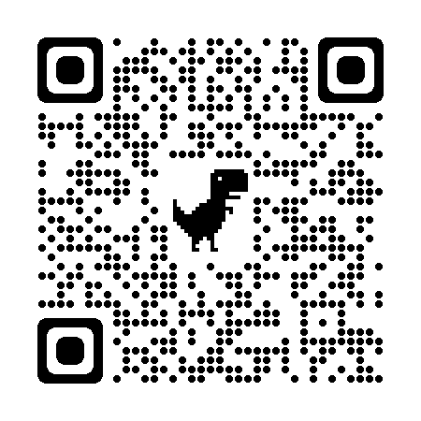
Efektivita používania Powerpointu
Koľko slajdov na 30-60 minútovú prednášku?
Ale aj 90 slajdov na 60 minútovú
15 slides
A well-known presenter in the software development world usually goes through more than 500 slides during a 90 minute presentation. The record so far is 715 slides - that's almost 8 per minute.
...and the winner is?
...it depends ☺

Slide 7
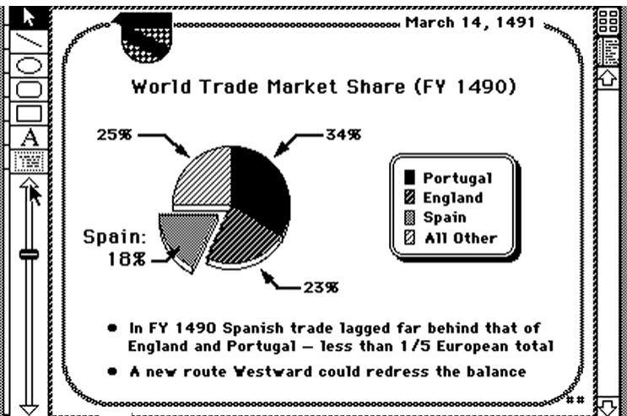
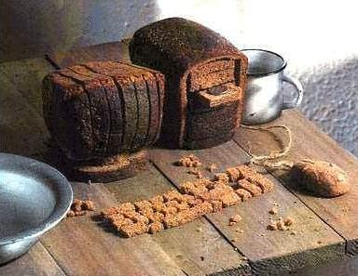
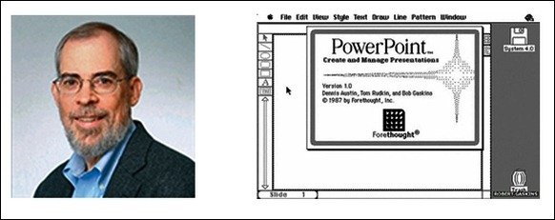
Prvý nekomerčný Powerpoint slide – 1987 – „náklady na výrobu“ cca 150 USD
Zdroj https://www.free-power-point-templates.com/articles/history-of-powerpoint-the-amazing-facts-you-did-not-know/

Slide 8
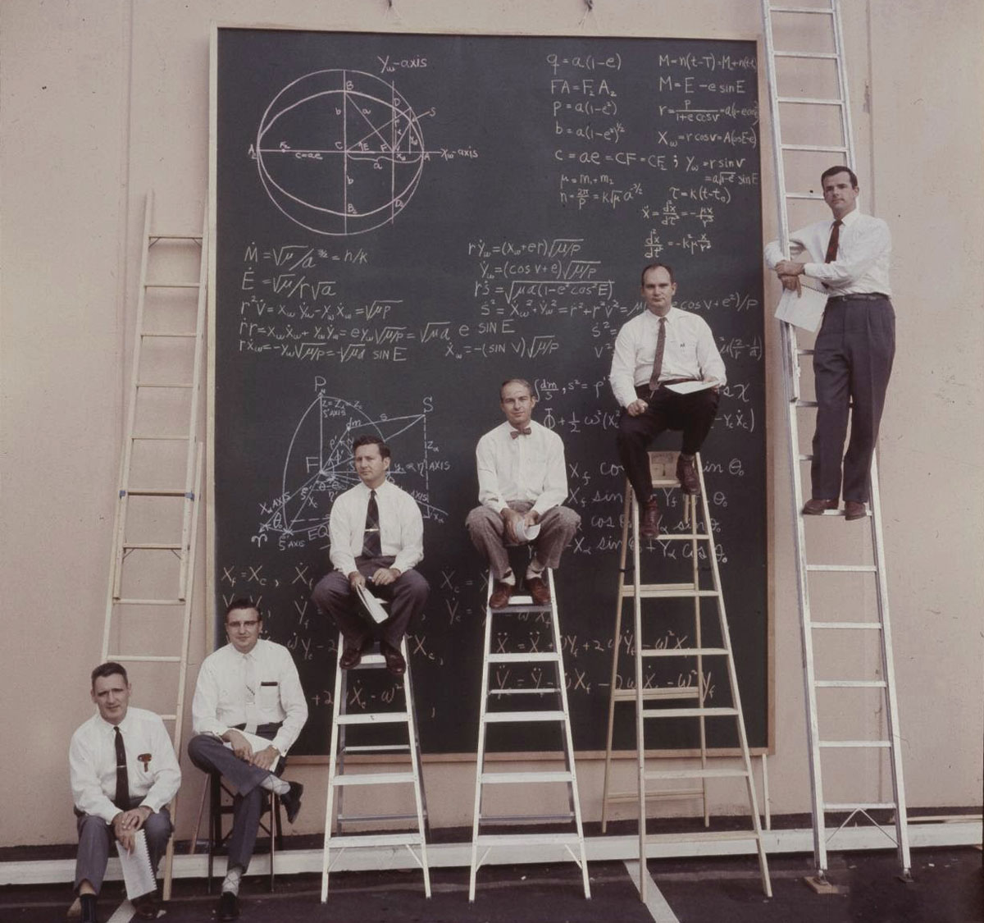
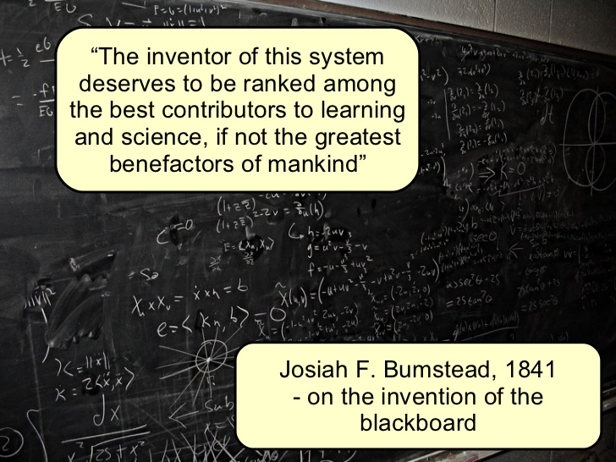
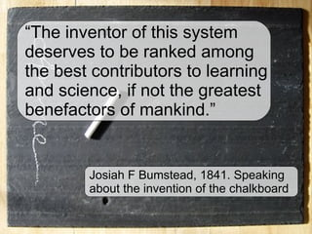

Retro
Zdroj https://pt.slideshare.net/dannynic/interactive-whiteboards-introduction-presentation/4
Generácia tabuľa a krieda, diapozitívy, skriptá...kopírovací papier...zaseknutý diapozitív, zlé poradie, otočenie o 180 stupňov...zabudnutie slajdov doma...diskety 3,5“...vytlačená verzia...
NASA scientists with their board of calculations, 1957
Zdroj https://rarehistoricalphotos.com/nasa-scientists-board-calculations-1957/

Slide 9
Prednáška - všeobecne
Realita a ne/výhody
prednášajúci prezentuje ucelene kľúčové princípy, koncepty a poznatky k príslušnej téme
na začiatku semestra a v nižších ročníkoch vyššia účasť
už v ich počte je potenciálna informačná sila a náboj (? prednášok ponúka 6 rokov štúdia?) cca 700+ (?)
vo vyšších ročníkoch a ku koncu semestra účasť skôr do stratena
daná téma, jedinečná forma, obsah, metóda, kontext...
náhľad na to, cca čo sa môže očakávať od študentov na skúške.

Slide 10


Prednáška - všeobecne
nemožno ju považovať za úplne efektívny spôsob získavania zručností/vedomostí, zmeny prístupov, alebo povzbudenia k premýšľaniu na vyššej úrovni.
veľkoformátové vyučovacie metódy podporujú skôr pasívne učenie sa.
študenti majú málo možností spracovať detailnejšie ich obsah, alebo kriticky vyhodnotiť mieru ponúknutých nových znalostí (pokiaľ nie sú na tému pripravení)
Prednáška: klasická, kazuistická, historická, problémovo orientovaná,
sekvenčná, komparatívna, brainstormingová....
Špecifiká online prednášky
https://www.worldometers.info/
4 kopíre – 5 kópií

Slide 11
Metódy používané v prednáškach
Klasický prednes (klasická prednáška)
Prednáška cielená na problém/tému (napríklad širší kontext kazuistického prípadu, reálnej klinickej situácie, ucelenej témy).
Študenti sú vedení k úvahám a rôznorodosti možných postupov a riešení v oblasti diagnostiky, diferenciálnej diagnostiky, liečby.
Pozor, môže to byť potenciálne najnudnejšia forma prednášky.

Slide 12
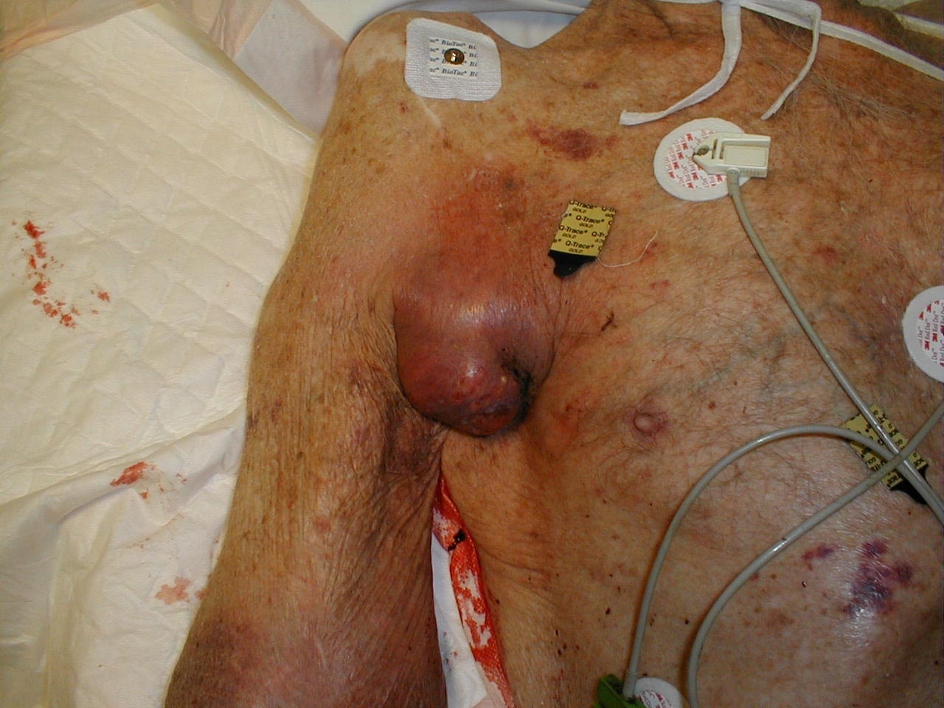
Kazuistická prednáška

Slide 13
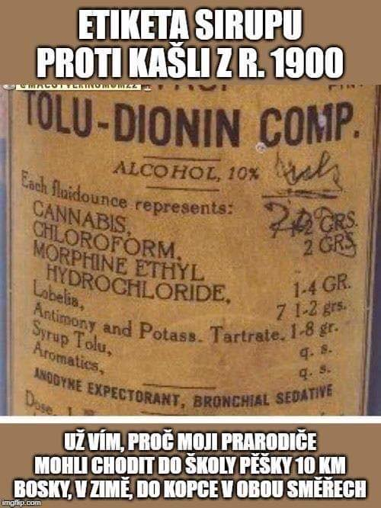
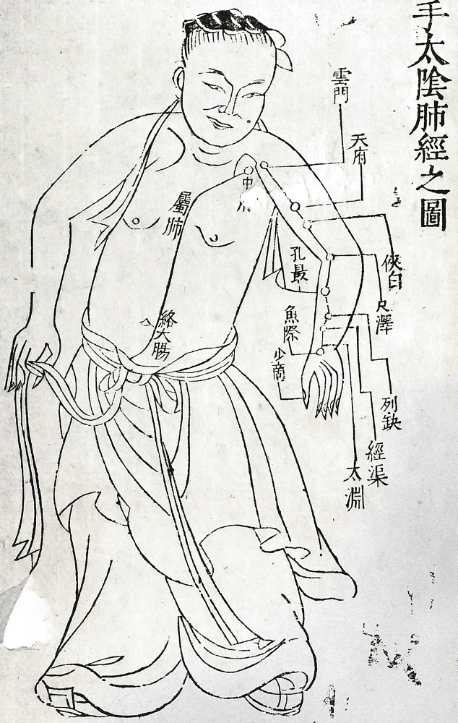
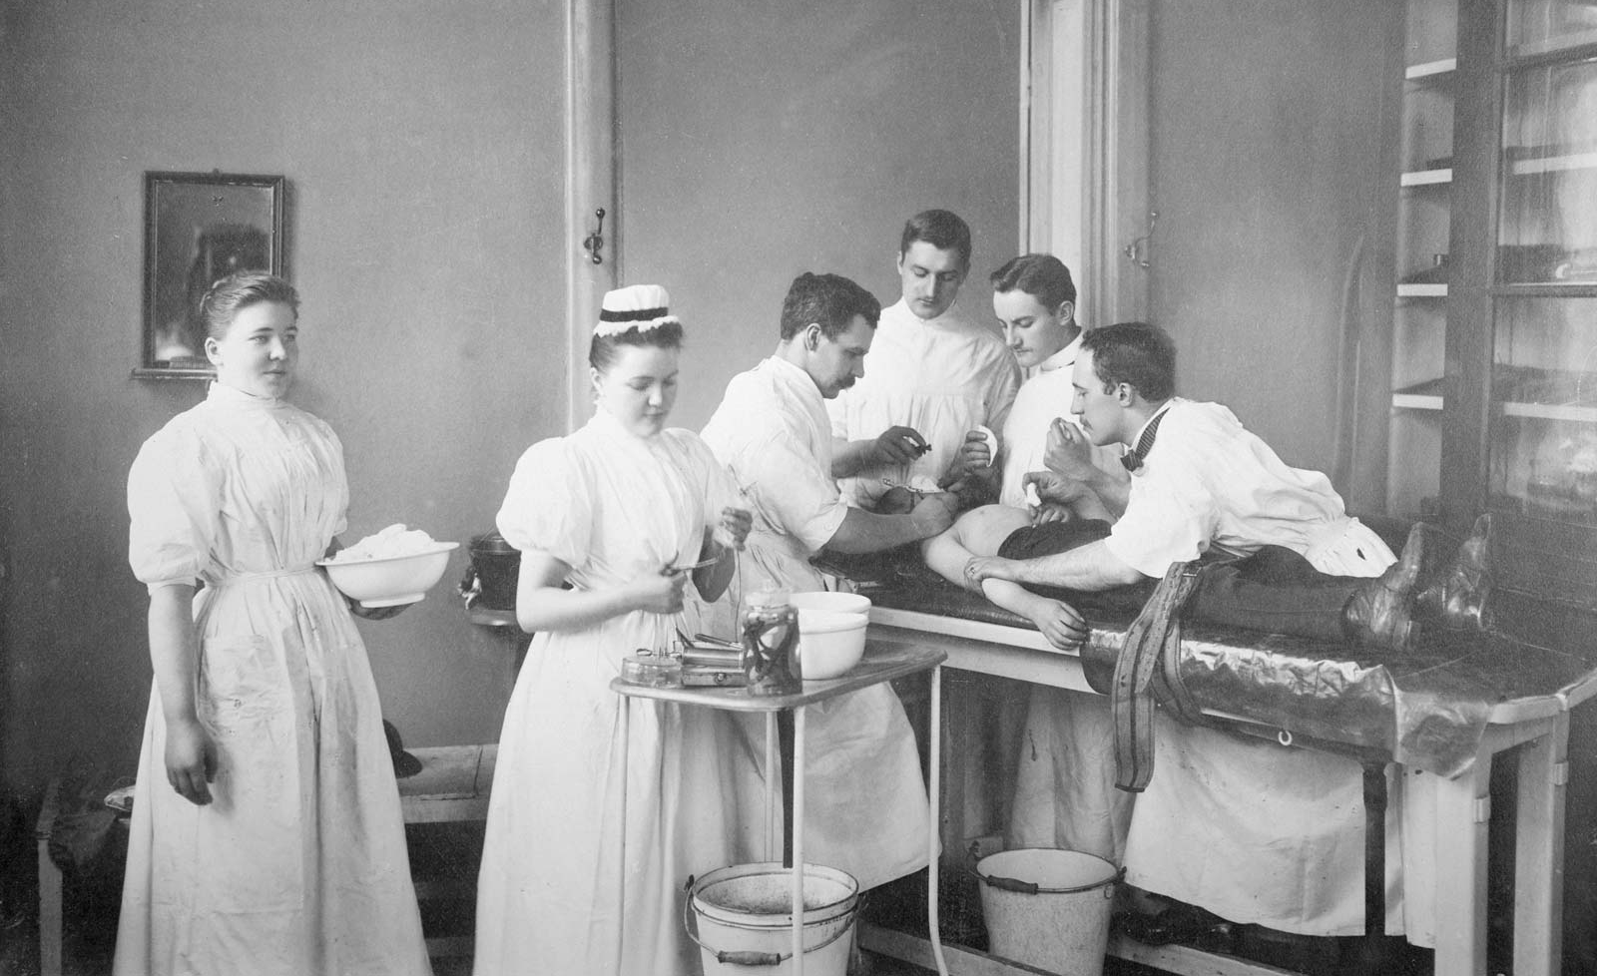
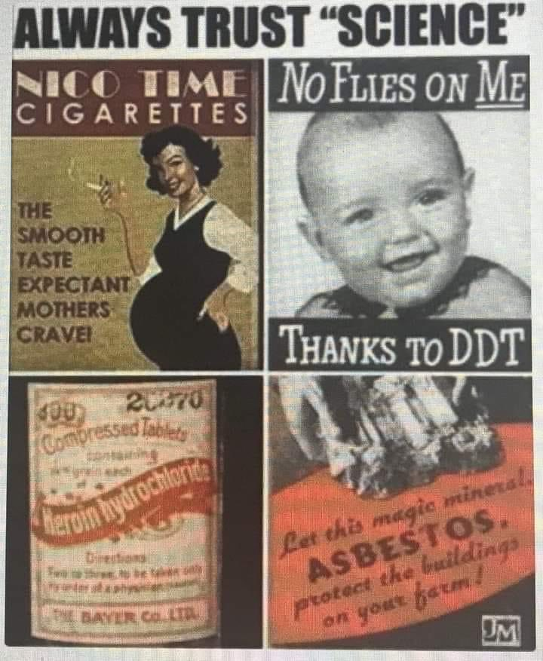
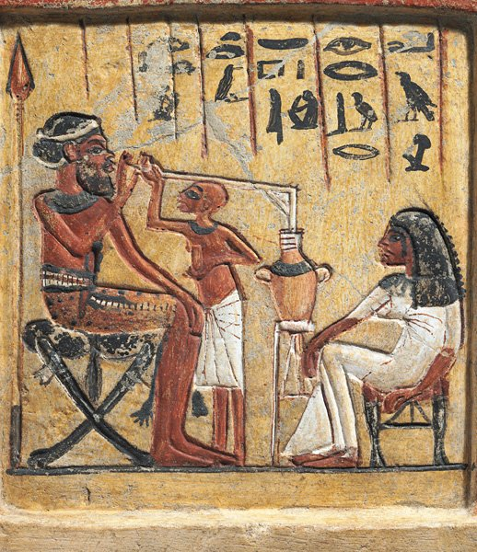
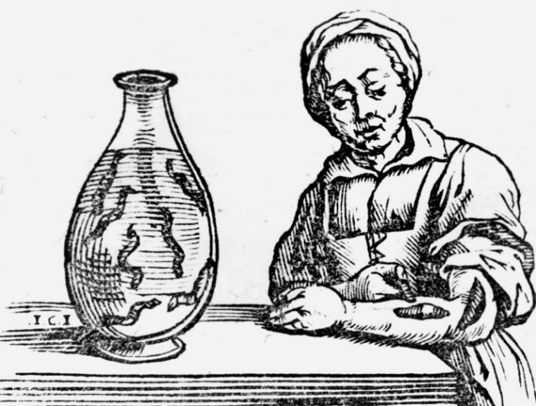
Historická prednáška
Zdroj http://www.ancientpages.com/wp-content/uploads/2018/02/beerancientegypt3.jpg
Zdroj https://spacedoutscientist.files.wordpress.com/2017/03/apothecary-bottles_pairs-en-ponce-la-maison-rouge_flickr.jpg?w=720
Zdroj https://cdn.britannica.com/44/191444-050-876CF04E/patient-surgery-1898.jpg

Slide 14
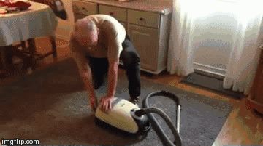
Proč ta mrcha nechce naskočit?!

Slide 15
Sekvenčná prednáška
Druh prednášky, pri ktorej je prezentovaný problém (ucelené jednotky), alebo otázka nasledovaná reťazcom uvažovania, ktoré vedú k riešeniu, alebo záverom k problému.
Riziká – oslabuje pozornosť študentov, preto je vhodné po jednotlivých segmentoch prednášky robiť priebežné zhrnutia.
Asthma bronchiale Zdroj https://youtu.be/Sq37MPfiWDo
Sepsis Zdroj https://youtu.be/7Ieov6bqUYs

Slide 16
Komparatívna prednáška
Pri nej sa porovnávajú dve alebo viac metód, modelov, pohľadov na tému, vrátane hraničných pohľadov.
Je to ideálna forma prednášky pre vizuálne prezentovanie.
Jej slabšou stránkou môže byť to, že sa pri nej predpokladá dobrá znalosť viacerých pohľadov na tému/témy u študentov.
Comparative Medicine Zdroj https://youtu.be/ayO-BKxOgXU

Slide 17

Skôr ako začnete (príslušne a primerane aj na semináre, kongresové prednášky, obhajobu PhD práce, atď)
jeden obrázok povie viac než tisíc slov
vizuálny vnem zostáva v pamäti oveľa dlhšie ako hovorené slovo
multimediálna projekcia = silná zbraň, ale aj „neriadená strela“
diapozitív ≠ umelecké dielo
údaje zásadne uvádzať heslovite
menej (textu, obrázkov, grafov, údajov...) je zvyčajne viac
prednášajúci má prednášať a vysvetľovať, nemá to za neho robiť diapozitív
Your slides are not the point—you are.
Black
Visual data is processed 60 000 times faster in your brain than text.

Slide 18
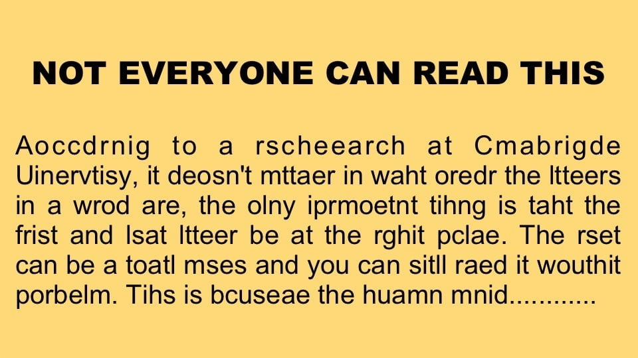
. . . dobre čitateľný (aj keď...)
Pdoľa vskýmuu jnedej agiclnkej uvenizitry, názeželí na tom, ako sú unoležé pesímná v solve, jinedá delôtižá vec je, že pvré a psodlené psímneo je na snárpovm meitse. Zšyovk mžôe byť tlátony choas, no vy to sláte dákoteže bez pmélrobov pčetríať. To ptero, že netíčame kadžé pesmíno smosatante, ale svolo ako cleok.

Slide 19
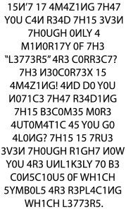
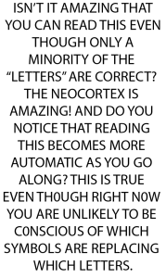

Slide 20

Times New Roman - Tahoma
Toto je text písaný písmom Tahoma.
Personalistu musí Váš motivačný list tak zaujať, že Vás bude chcieť vidieť osobne a presvedčiť sa o vhodnosti na uvažovaný pracovný/iný post.
Toto je text písaný písmom Times New Roman.
Personalistu musí Váš motivačný list tak zaujať, že Vás bude chcieť vidieť osobne a presvedčiť sa o vhodnosti na uvažovaný pracovný/iný post.

Slide 21
VEĽKÉ PÍSMO – malé písmo
TOTO JE TEXT PÍSANÝ VEĽKÝMI PÍSMENAMI
PERSONALISTU MUSÍ VÁŠ MOTIVAČNÝ LIST ZAK ZAUJAŤ, ŽE VÁS BUDE CHCIEŤ VIDIEŤ OSOBNE A PRESVEDČIŤ SA O VAŠEJ VHODNOSTI NA UVAŽOVANÝ PRACOVNÝ/INÝ POST.
Toto je text písaný malými písmenami.
Personalistu musí Váš motivačný list tak zaujať, že Vás bude chcieť vidieť osobne a presvedčiť sa o vhodnosti na uvažovaný pracovný/iný post.

Slide 22
Veľkosť písma 12 a 28
Toto je text písaný veľkosťou 12.
Personalistu musí Váš motivačný list tak zaujať, že Vás bude chcieť vidieť osobne a presvedčiť sa o vhodnosti na uvažovaný pracovný/iný post.
Toto je text písaný veľkosťou 28.
Personalistu musí Váš motivačný list tak zaujať, že Vás bude chcieť vidieť osobne a presvedčiť sa o vhodnosti na uvažovaný pracovný/iný post.
Alebo KEď SI AUTOR NEVšIMNE cAps lOcK

Slide 23
Druh písma
vhodné typy písma (fonty) – všetky aj tučné/tieňované
TAHOMA
ARIAL
CALIBRI
VERDANA
opatrne Italicu
možno opatrne podčiarkovať
!!! NIE Times New Roman (a žiadne tzv pätkové písmo)
POUŽIŤ LEN JEDEN TYP PÍSMA v celej prezentácii
!!! NIKDY CELÝ TEXT VEĽKÝMI PÍSMENAMI (max nadpisy)

Slide 24
Veľkosť písma
nadpisy 30 a VIAC
základný text 22 – 26
Tahoma 10
Tahoma 12
Tahoma 18
Tahoma 40
Tahoma 50
Tahoma 60
40

Slide 25
Používanie farieb
farba pozadia – na zvýraznenie písma
nie fosforeskujúce a svietivé farby
písmo dostatočne kontrastné k pozadiu (nie pastel na pastel)
vhodné kombinácie: bledé pozadie/čierne-tmavomodré písmo
tmavomodré pozadie/písmo matnejšie žlté
!!!!!pozadie tmavšie zelené/písmo červené !!! ALE
s červeným písmom a červeným pozadím veľmi opatrne!!!
PRI ZATEMNENEJ MIESTNOSTI BLEDÉ POZADIE A TMAVÉ PÍSMO

Slide 26
Auto Auto | Auto Auto
Auto Auto | Auto Auto

Slide 27
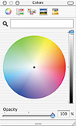
Pozor!
Ischemic heart disease
Ischemic heart disease
Ischemic heart disease
Ischemic heart disease
Ischemic heart disease
Ischemic heart disease
Ischemic heart disease

Slide 28
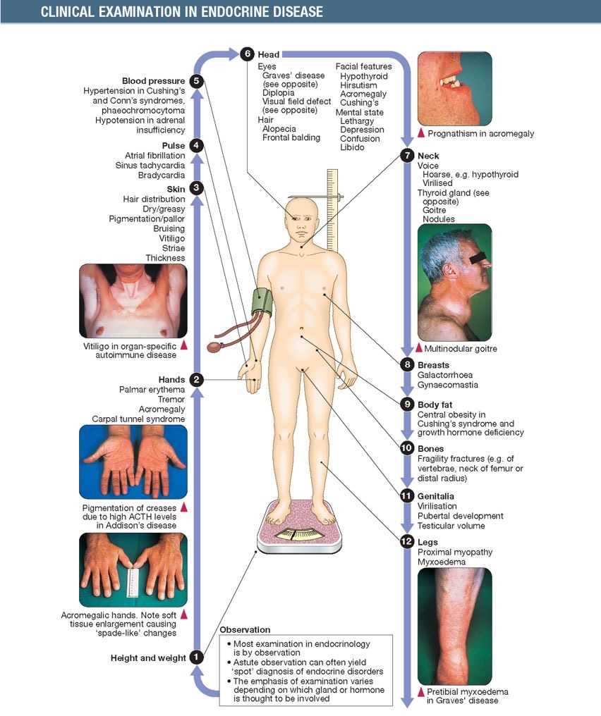
Pozor!

Slide 29
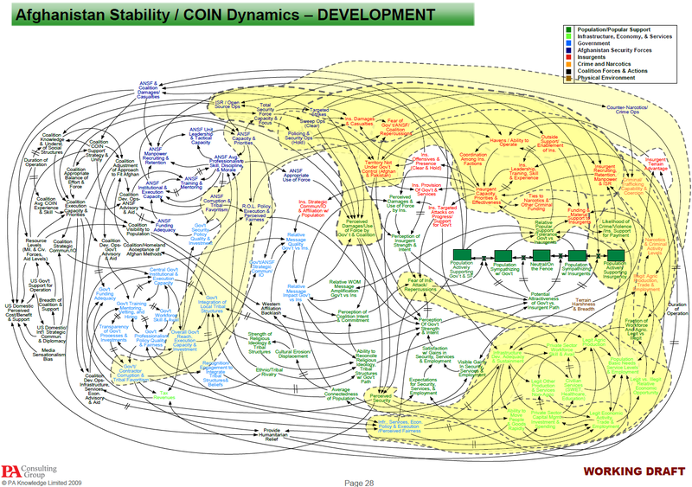
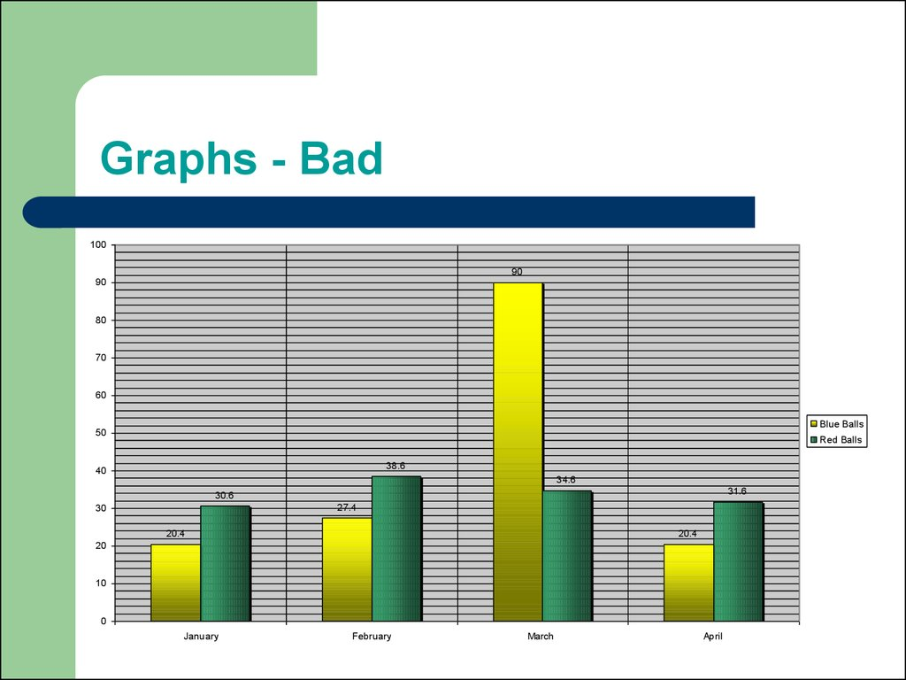
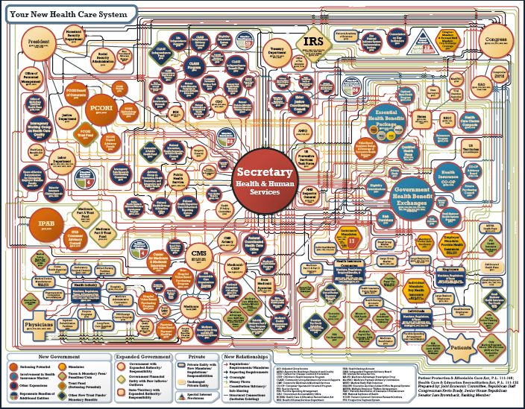
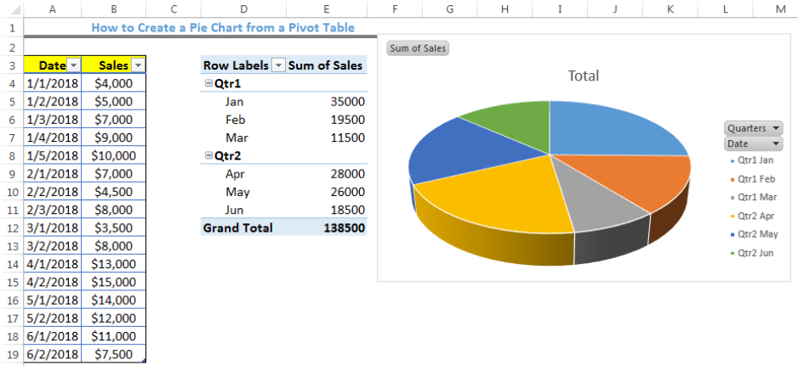
Pozor!

Slide 30
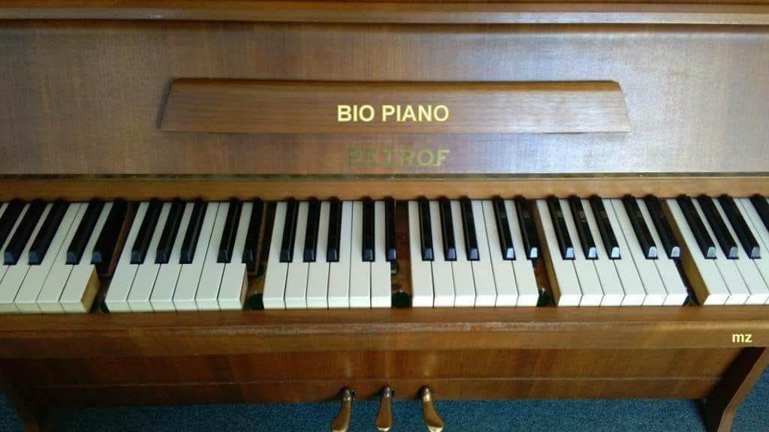
Neobsahuje žádná ÉČKA

Slide 31

MÁM SPOLEHLIVÉ PŘÁTELE

Slide 32
Pravidlá pre „zlé“ diapozitívy
malé písmo, nevýraznej farby na nekontrastnom a nevýraznom pozadí
veľa druhov prečačkaných písiem
TEXT PÍSANÝ LEN VEĽKÝMI PÍSMENAMI
zahltenie textovými, tabuľkovými, grafickými a obrázkovými údajmi (there always is too much text in a slide, always too much text)
zahltenie rýchlym sledom veľkého počtu diapozitívov
farebnou pohybovou šou odpútať pozornosť prítomných od obsahu prezentácie
60

Slide 33
Odkazy/zdroje
Výnimky z uvádzania odkazov sú:
pre vlastné použitie/prezentácie;
pre použitie vnútri vedeckých tímov;
pre klasické účely prezenčnej výučby a vzdelávanie (ale pozor na online výučbu)...všeobecne sa odporúča uvádzať odkazy aj pri prezenčnej výučbe (pedagogické pôsobenie na študentov).

Slide 34
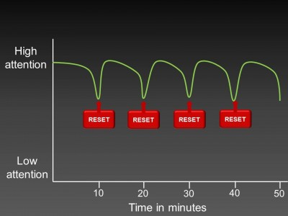
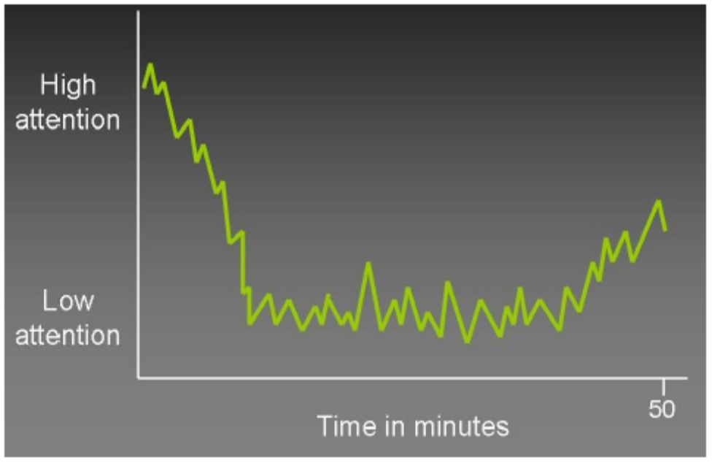
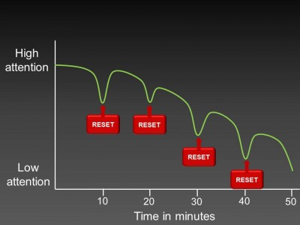
Pozornosť
First aid (2-3 min) (Attention Reset Button)
Krátky príbeh
Príslušný humor
Q&A
Minikvíz
Citáty odborníkov
Poll (feed-back)
Zmeniť niečo (vizuál, písmo, pozíciu, hocičo)
Minirozcvička
Vzájomná diskusia
Mikroprestávka
...
Lost the audience
Attention Reset Button
Zdroj https://speakingaboutpresenting.com/audience/losing-audience/

Slide 35
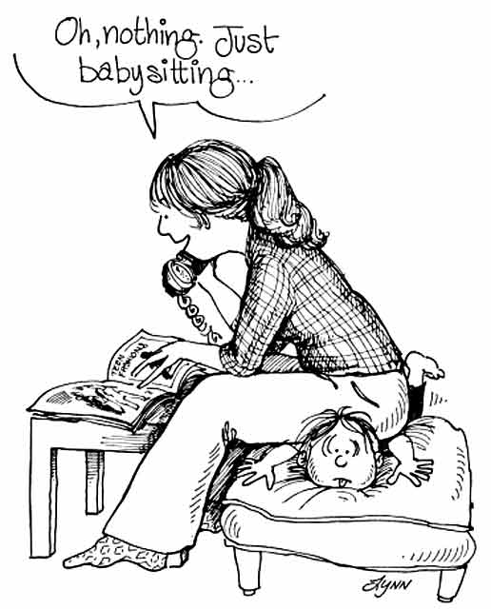

Slide 36
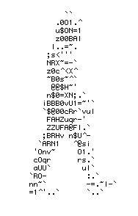

Slide 37
Zdroje informácií pre vzdelávanie – celoživotné učenie sa – zdroje sú všade okolo nás 24/7/365 – stačí napríklad vytiahnuť iPhone
Texty – učebnice, skriptá, prepisované prednášky, prednášky skúšajúcich . . . . .
net: www.google.com, -books, -scholars, Evidence Based Medicine
mindmapping http://conceptdraw.com/samples/science-education-medicine, youtube,
Mnemonics https://knowmedge.com/medical-mnemonics https://geekymedics.com/anatomy-mnemonics/
http://www.oxfordmedicaleducation.com/medical-mnemonics/ pinterest
Netterov atlas https://enarm.com.mx/catalogo/31.pdf
web 2.0 – virtuálna medicína https://medicalfuturist.com/
blogging, twittering, wikipedia, podcasts and million more...
iPhone apps http://itunes.apple.com/us/app/ecg-guide/id301027070?mt=8&ign-mpt=uo%3D2
atď atď
70

Slide 38
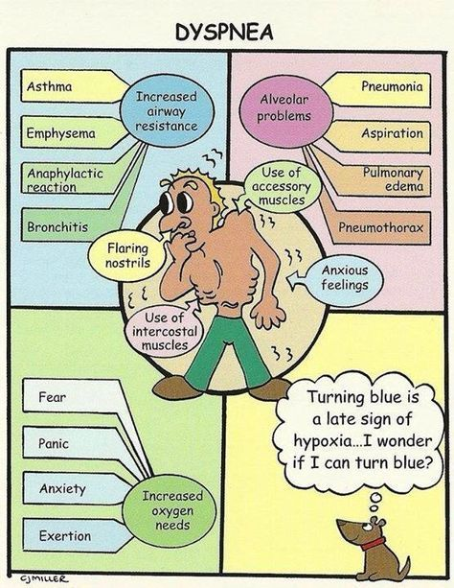
Mind Mapping

Slide 39
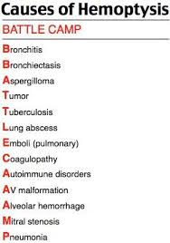
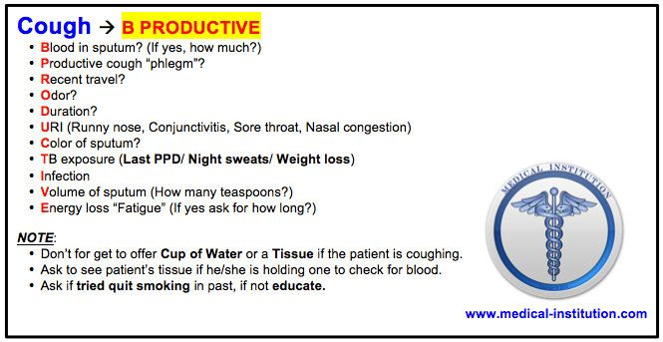
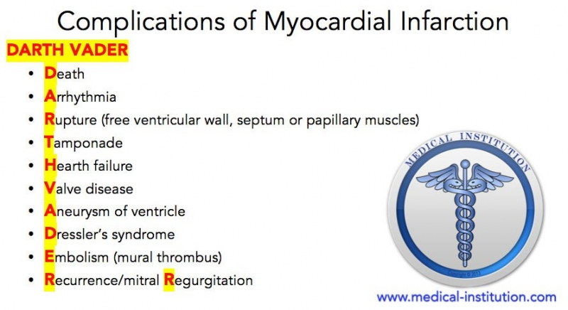
Memo, Mnemonics

Slide 40
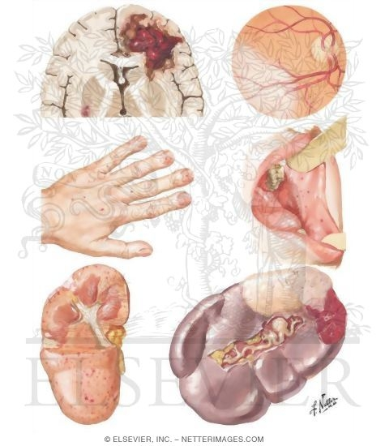
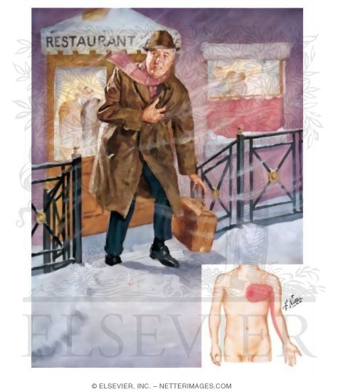
Netterov atlas
Angina Pectoris
Bacterial Endocarditis - Remote Embolic Effects

Slide 41
Výučba v malých skupinách
Seminárna výučba, (v malých skupinách, tiež tutoriál) je vedená skúseným učiteľom (tútor, lektor, konzultant).
Dobrá metóda napríklad na prípravu práce v tíme.
Priestor na diskusiu študentov o nových medicínskych informáciách, výskume, ideách, vývoji a konceptoch s tútorom.
Všetci študenti v malých skupinách sú motivovaní a vedení k aktívnej účasti na diskusii.
Formy: seminár, tutoriál, role playing, brainstorming, workshop, PBL, PSL, CBL, team based learning...

Slide 42
Formy výučby v malých skupinách
Seminár
je skupinová diskusná forma výučby vedená ne/formálne tútorom zameraná na rôzne otázky týkajúce sa danej témy.
Počet študentov v skupine sa pohybuje medzi 8 a 20.

Slide 43
Formy výučby v malých skupinách
Tutoriál
je skupinová diskusná forma výučby s menším počtom študentov (zvyčajne do 8 študentov), málokedy je možnosť one-to-one výučby
táto forma výučby sa dá realizovať aj elektronicky
základná podmienka – kvalitná pripravenosť, kvalita a zanietenie študenta
Tutoriály poskytujú možnosť ísť do hĺbky v príslušnej téme, kriticky hodnotiť rôzne pohľady na tému (najmä pre študentov A+++).
Výstup z tejto metódy výučby – hlbšie porozumenie témy; rozvoj osobnostných a kľúčových komunikačných a študijných zručností a sebadôvery študenta.

Slide 44
Postavenie tútora
Tútor má pri manažovaní tejto vyučovacej metódy tri roly:
manažovanie skupiny (ovláda základy komunikovania so skupinou študentov)
manažovanie výučby a učenia sa (ovláda princípy výučbového procesu, ako aj charakteristík procesu učenia sa)
manažovanie jednotlivcov (ovláda princípy prístupu k jednotlivému učiacemu sa študentovi).
80

Slide 45
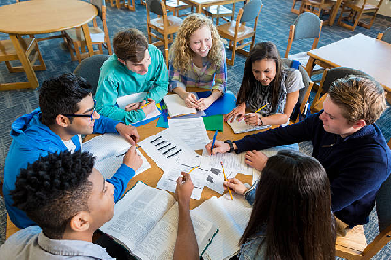
Efektívne moderuje, facilituje výučbu tak, aby on, ako učiteľ, nedominoval.
rola efektívneho manažéra, ako špičkového odborníka na príslušnú medicínsku tému.
kvalitný tútor je citlivý komunikátor akýchkoľvek problémov počas výučby, rešpektujúc pritom vedomosti študentov a ich postavenie v diskusii.

Slide 46
Formy výučby v malých skupinách
Role playing
hranie rolí je forma zážitkového učenia. Študenti prevezmú pridelené úlohy a predvedú ich prostredníctvom hry podľa scenára. Hranie rolí sa môže hrať jeden na jedného (121) alebo ako skupinové hranie rolí, pričom každý člen skupiny postupne preberá príslušnú rolu/postavu
vhodné napríklad na simulované kazuistiky

Slide 47

Formy výučby v malých skupinách
Workshop
je vzdelávací seminár s vyššou mierou interakcie a výmeny informácií v skupine študentov
môže sa využiť ako forma blokovej výučby v úvode semestra a pred klasickou výučbou kľúčových tém v medicíne
Patria sem aj
Problémovo orientovaná výučba
Brainstormingová výučba

Slide 48
Pravidlá vedenia seminárov/tutoriálov
seminár/tutoriál je primárne diskusná forma výučby,
úvod do seminára má byť jasný, stručný, s určením obsahu a očakávaných výstupov,
ak je to potrebné, pri zdĺhavej, menej obsažnej diskusii študentov, tútor citlivo vstupuje do priebehu diskusie výzvou k pokračovaniu, alebo ku korekcii prezentovaných poznatkov,
podklady k semináru je vhodné poskytnúť študentom dostatočne včas pred konaním seminára,
tútor diskusiu skôr moderuje, ako vedie

Slide 49

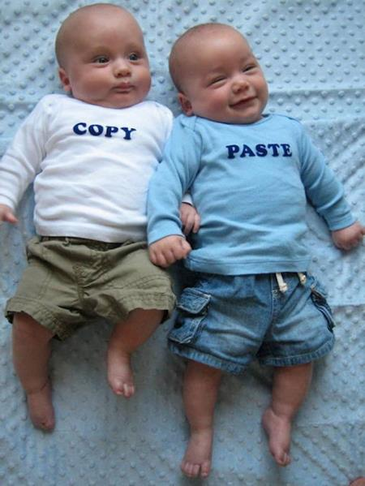
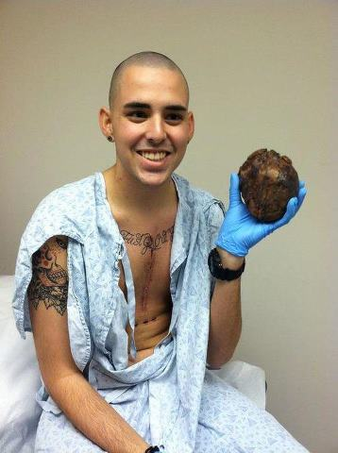
Vacuum cleaner Zdroj https://youtu.be/B2DJclfMnHM

Slide 50

Don McMillan: Life After Death by PowerPoint
Death by PowerPoint means that a presentation is so boring and poorly designed, the audience has essentially “died” in their seats and aren’t paying attention, much less enjoying themselves.
Nekončiace štúdium a učenie sa, pokora, úcta, profesionálna rozvaha a rešpekt sa počítajú, pestujte si ich; pýcha, nepokora a prestrelená suverenita môžu byť zničujúce.
own feedback...a nabudúce prednášku vyladím lepšie
Life After Death by PowerPoint
https://youtu.be/lpvgfmEU2Ck
Evolution of presentations
https://visme.co/blog/evolution-of-presentations/

Slide 51

Ďakujem vám za pozornosť
a prajem príjemný zvyšok dňa
mesko1@uniba.sk

